Slide 1
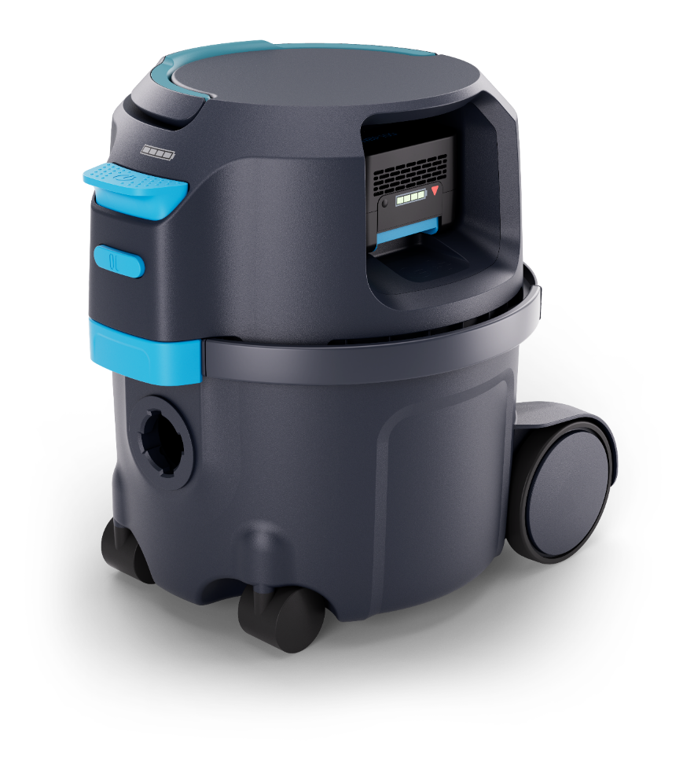
Nilfisk VP500 Επαγγελματικές απορροφητικές σκούπες στερεών

Slide 2
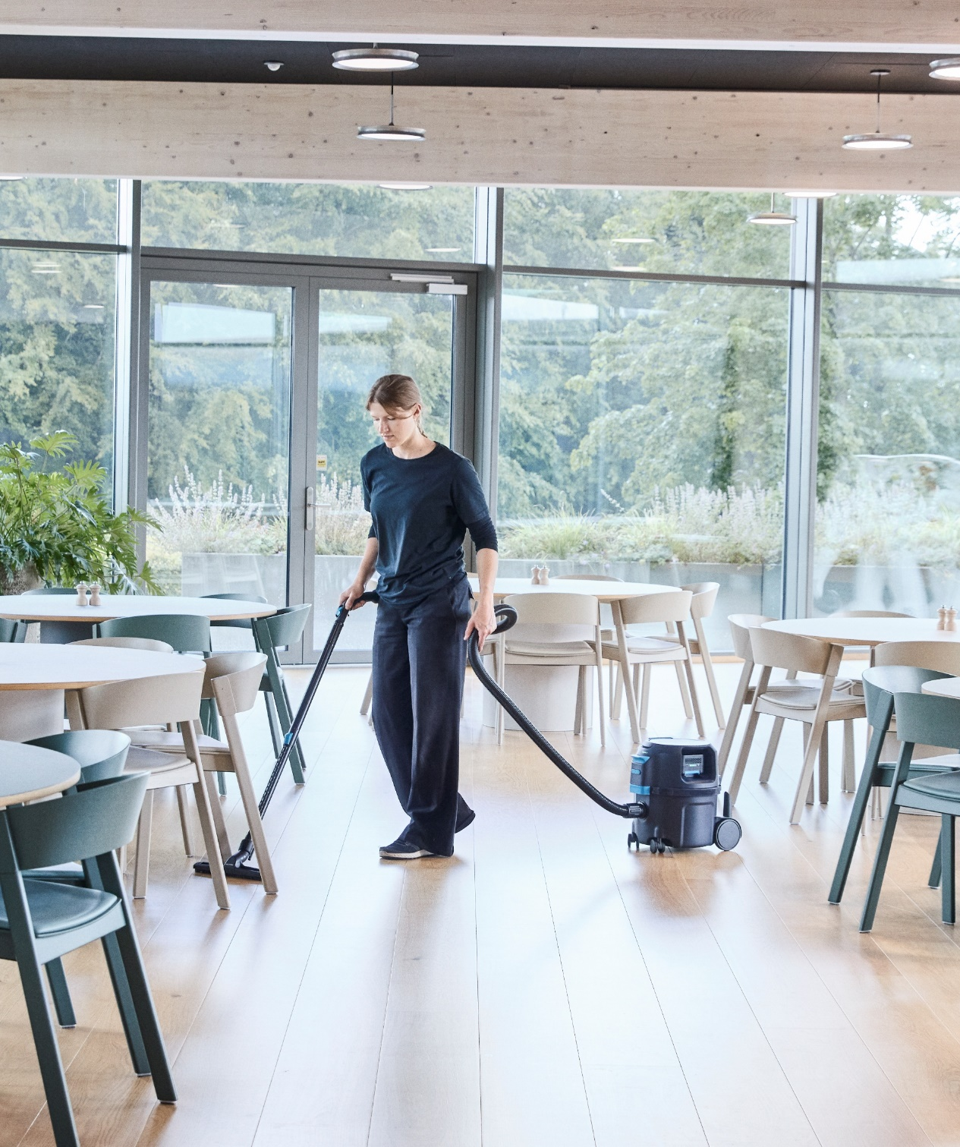
Ατζέντα
1
Υπόβαθρο και VP
2
Νέα απορροφητική σκούπα με μπαταρία
3
Κυριότερα σημεία πώλησης
4
Άλλο

Slide 3
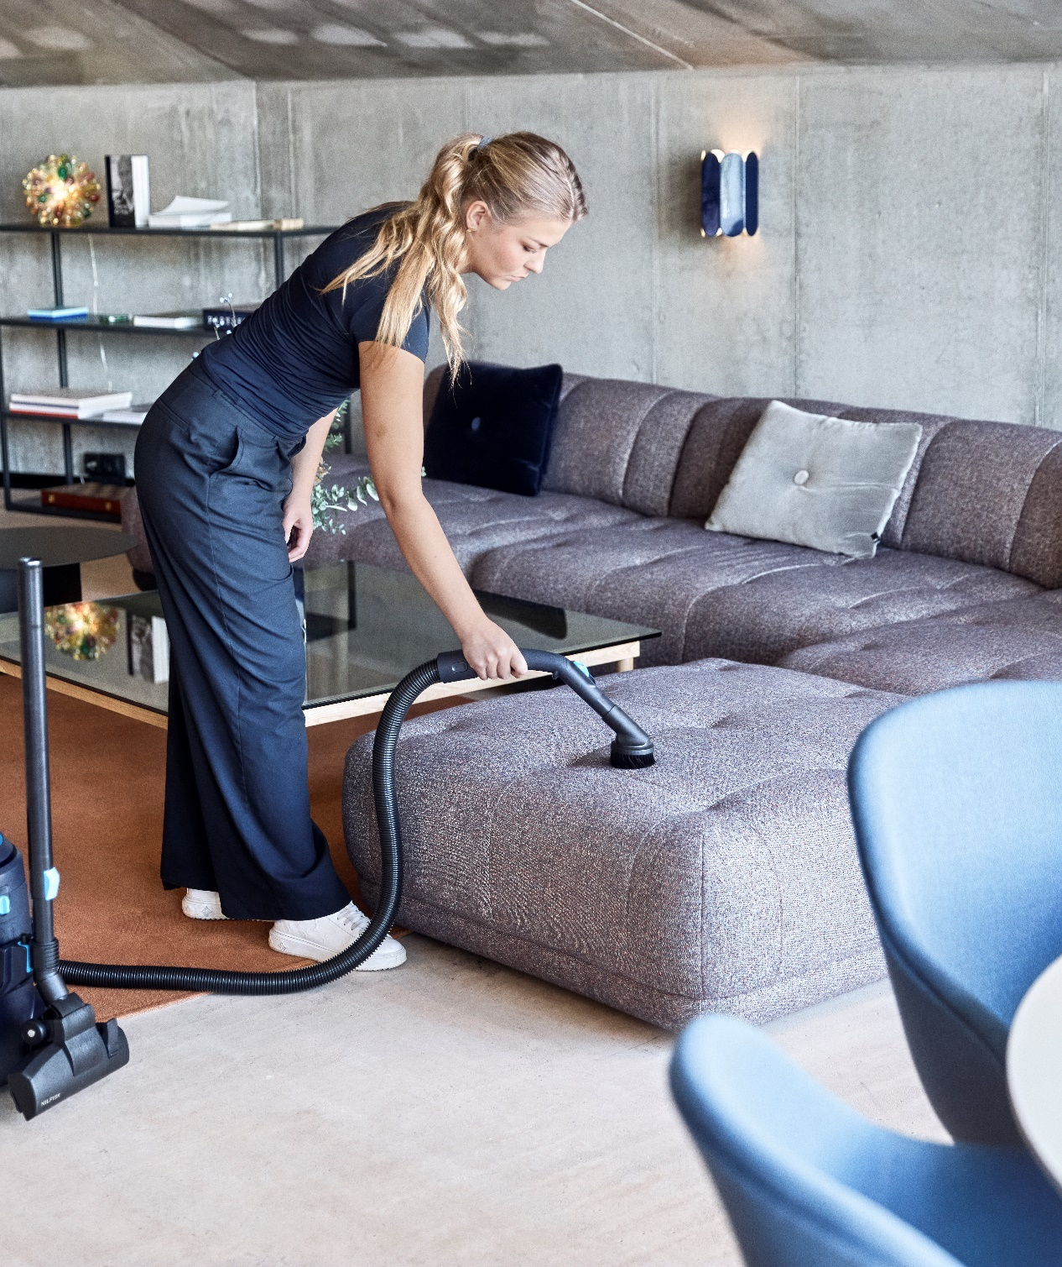
Ατζέντα
1
Υπόβαθρο και VP
2
Νέα απορροφητική σκούπα με μπαταρία
3
Κυριότερα σημεία πώλησης
4
Άλλο

Slide 4
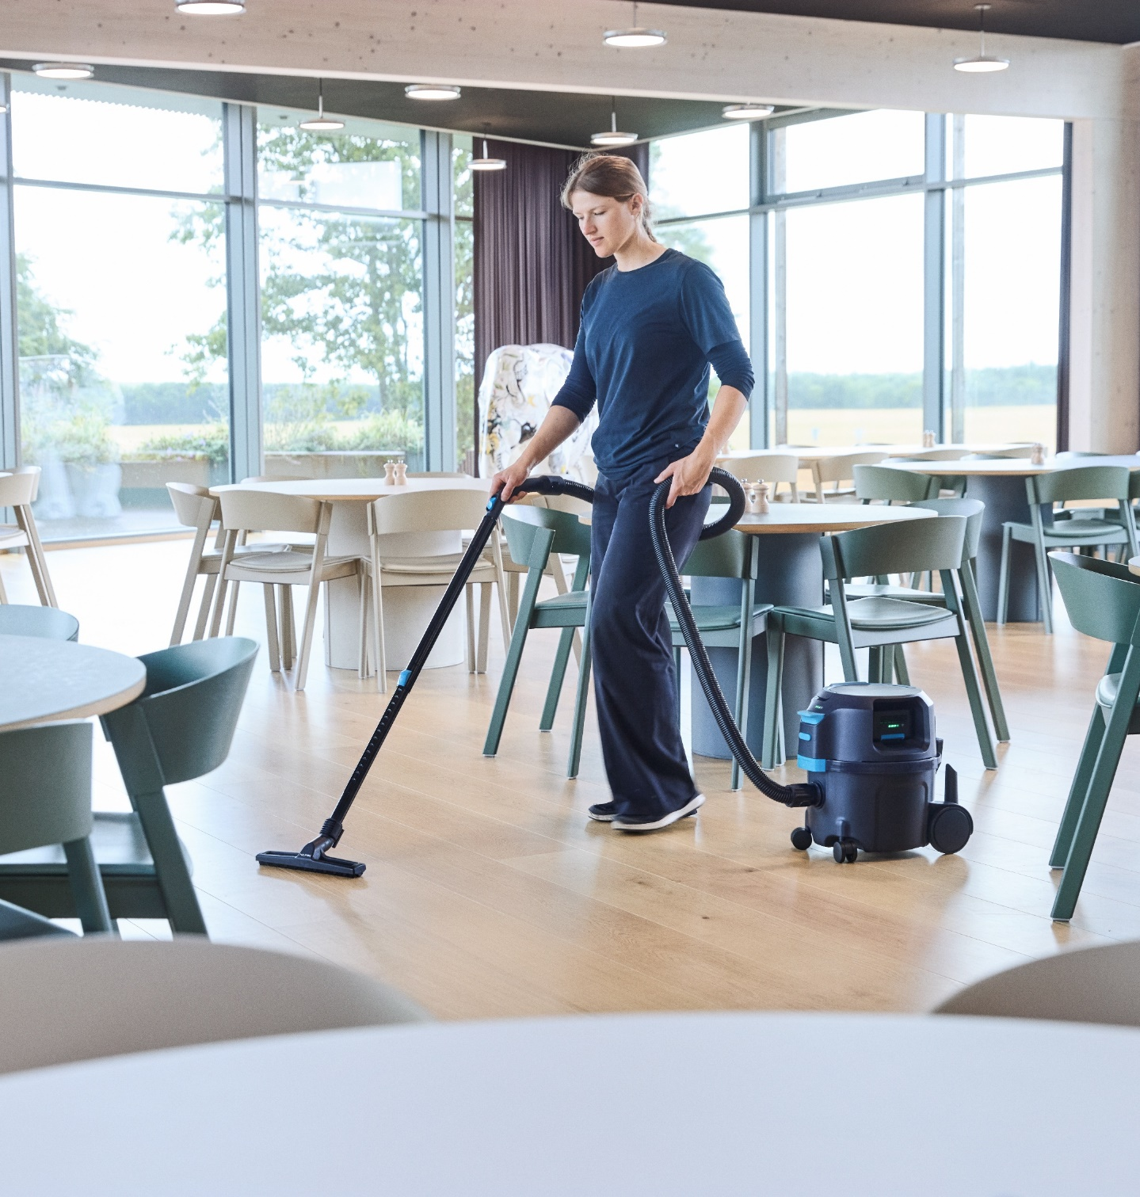
1 | Υπόβαθρο
VP500
Ως μέρος του δεύτερου κύματος ανανέωσης του χαρτοφυλακίου κόμπακτ μηχανημάτων με δοχείο στερεών, μια επέκταση της σειράς VP300 και της οπτικής ταυτότητας, παρουσιάζουμε το νέο Nilfisk VP500.
Μια επαγγελματική απορροφητική σκούπα στερεών, χωρίς καλώδιο, με στόχο να αποτελέσει σημαντικό παίκτη στην κατηγορία των κόμπακτ συσκευών που λειτουργούν με μπαταρία. Η προηγούμενη μονάδα της Nilfisk υστερούσε σε μερικές παραμέτρους: κόστος, απόδοση, μέγεθος, βάρος - Εδώ θα αποκτήσετε μια δύναμη που αλλάζει το παιχνίδι, σε συνδυασμό με μια βάση η οποία παρέχει πραγματικό ανταγωνιστικό πλεονέκτημα.
VP500
Ελευθερία σε άλλο επίπεδο - παρά την μπαταρία και τη μεγάλη πρακτική χωρητικότητα σε σύγκριση με το μέγεθος, είναι εξαιρετικά συμπαγής και ελαφριά.
Από τις πιο αθόρυβες ασύρματες απορροφητικές σκούπες της κατηγορίας της - αλλά και η πιο αποδοτική
Διαισθητική χρήση με επισημασμένη διεπαφή χρήστη - ζωντανός και γρήγορος έλεγχος επιπέδου μπαταρίας (μπροστά από το μηχάνημα)
Μπαταρία με δυνατότητα ταχείας φόρτισης και εναλλαγής εν λειτουργία, για συνεχή χρήση
Με αυτό το ασύρματο φαινόμενο, συμπληρώνεται εξαιρετικά η σειρά της Nilfisk με επαγγελματικές απορροφητικές σκούπες μικρού μεγέθους με δοχείο στερεών Nilfisk.

Slide 5

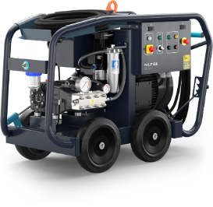
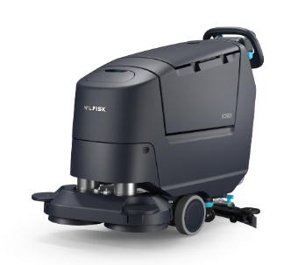
1 | Υπόβαθρο - Επωνυμία και σχεδίαση
Στρατηγική χρωμάτων για επαγγελματικά προϊόντα νέας γενιάς
Κύριο χρώμα σώματος προϊόντος
Αυτό είναι το κύριο χρώμα προϊόντος που πρέπει να χρησιμοποιείται σε όλα τα κύρια μέρη.
Νέα επαγγελματικά (PBLS)
Χρώματα προϊόντων και αναλογίες
Χρώμα για την εργονομία / τα χαρακτηριστικά
Ένα χρώμα που τονίζει τις εργονομικές περιοχές (π.χ. λαβή) και τα ειδικά χαρακτηριστικά και USP του προϊόντος.
Χρώμα για τη λειτουργία των σημείων αφής χρήστη
Διακόπτες, κουμπιά, καπάκια, λαβές. Κάθε μέρος με αυτό το χρώμα προορίζεται για αλληλεπίδραση, για τον αποτελεσματικό χειρισμό του μηχανήματος.
Χρώμα για την ασφάλεια / το σέρβις
Όλα τα εξαρτήματα σε αυτό το χρώμα υποδεικνύουν στοιχεία ασφαλείας (π.χ. καλώδια φόρτισης, κουμπιά αναστροφής) και σημεία σέρβις.
Η νέα παλέτα επαγγελματικών CMF έχει ερευνηθεί, αναπτυχθεί και δοκιμαστεί εκτεταμένα - υποστηρίζει τη διαισθητική χρηστικότητα.

Slide 6
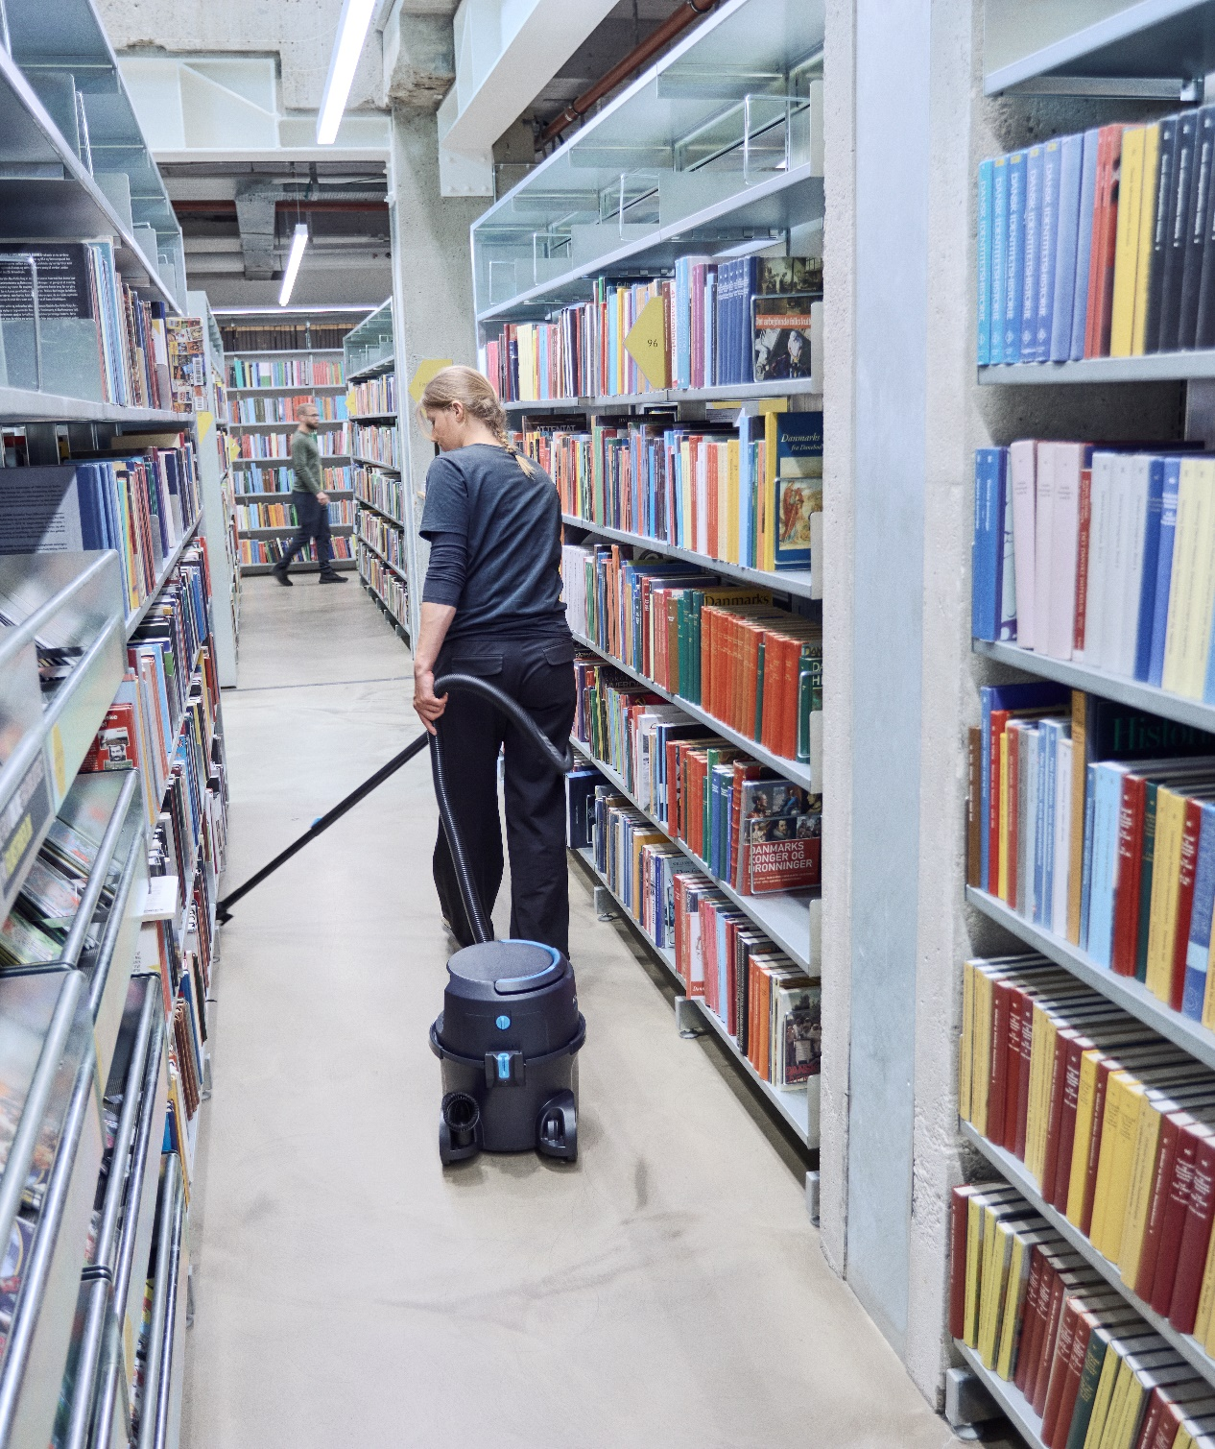
Ατζέντα
1
Υπόβαθρο και VP
2
Νέα απορροφητική σκούπα με μπαταρία
3
Κυριότερα σημεία πώλησης
4
Άλλο

Slide 7
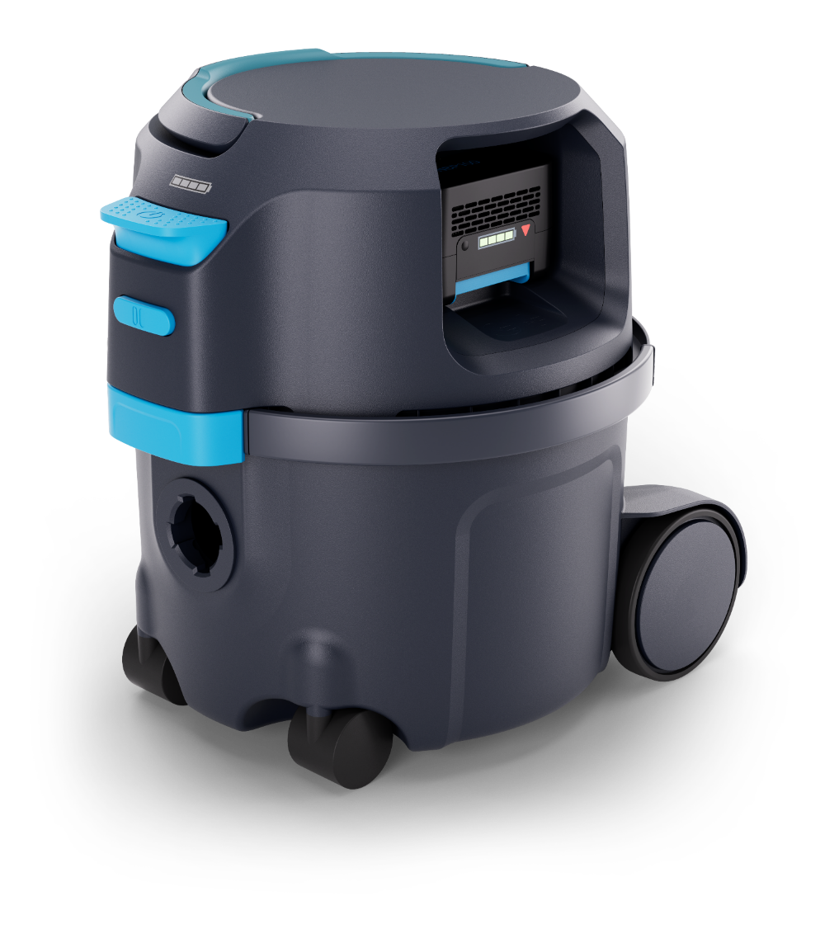
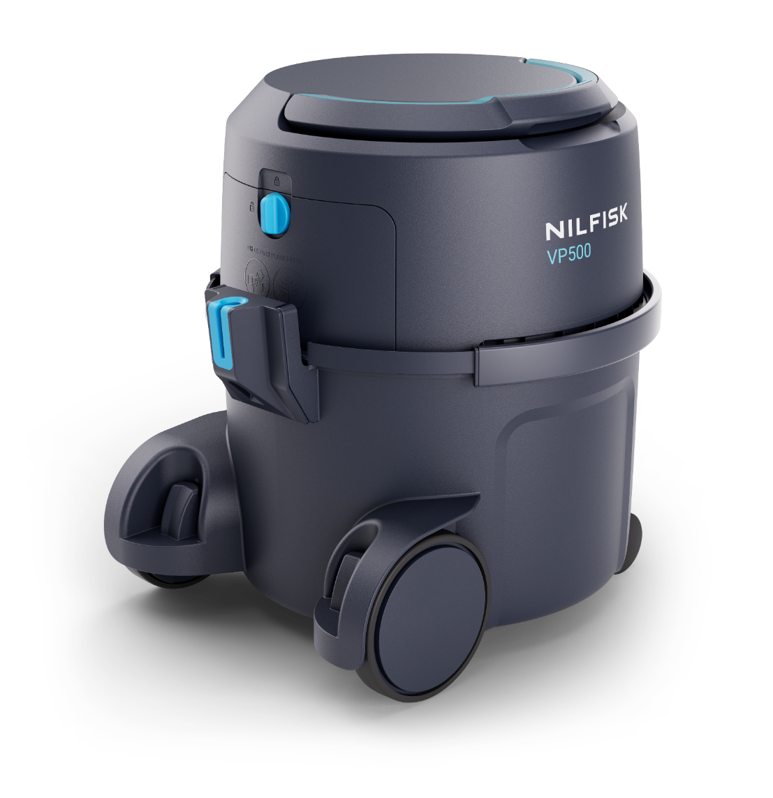
2 | Νέα απορροφητική σκούπα με μπαταρία
VP500 - Επαγγελματική ασύρματη απορροφητική σκούπα με δοχείο στερεών | Συμπαγής, ελαφριά και μοντέρνα

Slide 8

2 | Νέα απορροφητική σκούπα με μπαταρία
Σημαντικά στοιχεία του VP500
Βελτιωμένη συντηρησιμότητα
Φίλτρο, εύκολη πρόσβαση και ΧΩΡΙΣ εργαλεία
Επιδόσεις/Απόδοση/Αντοχή
Βελτιωμένη απόδοση καθαρισμού παρά τη μείωση της κατανάλωσης ενέργειας
Αναρρόφηση +50% σε ορισμένες παραμέτρους παρά τη μείωση της ενέργειας κατά - 20%
→ ολόκληρη η δομή, μοτέρ χωρίς ψήκτρες υψηλής απόδοσης, στεγανοποιήσεις, αξεσουάρ, κ.λπ.
Μεταξύ των καλύτερων επιπέδων ήχου στην κατηγορία
Μειωμένος θόρυβος 4dB (επίσημα πρότυπα δοκιμών)
Αυξημένη αντοχή και δυνατότητα καθημερινής χρήσης
Προ-φίλτρο εύχρηστου μεγέθους και κορυφαία καθαρή χωρητικότητα πλήρωσης για ασύρματες επαγγελματικές απορροφητικές σκούπες
Ενισχυμένο UX/Ευκολία
Μειωμένο βάρος - εξαιρετικά (3 kg λιγότερο συμπερ. μπαταρία και μηχάνημα σε σύγκριση με το VP600 B)
Μικρό αποτύπωμα
Γρήγορη αλλαγή μπαταρίας εν λειτουργία - και επισημασμένα σημεία αφής σε όλο το σώμα του προϊόντος
Εργονομικού σχήματος σημεία αφής (λαβή, λυγισμένο άκρο, μάνδαλο)
Ανθεκτικός μεγάλος διακόπτης ισχύος
Καθοδήγηση με εικονίδια και εικόνες (περιοχές μπαταριών, πόρτα κύριου φίλτρου, προφίλτρο κ.λπ.)
Εύκολη επιδιόρθωση/αντικατάσταση εύκαμπτου σωλήνα
Μοντέρνος σχεδιασμός
Μέρος της «σειράς» VP300
Βελτιωμένο περιεχόμενο συσκευασίας (σημεία πώλησης)
Κιτ σέρβις/συντήρησης
Light (5 χάρτινες σακούλες, 1 HEPA, 1 φίλτρο μοτέρ)
Plus (20 χάρτινες σακούλες, 1 HEPA, 1 φίλτρο μοτέρ)
395 mm / 15.55 in
340 mm / 13.38 in
398 mm /
15.66 in

Slide 9
2 | Νέα απορροφητική σκούπα με μπαταρία
Τεχνικές προδιαγραφές της σειράς VP500
 | Έκδοση χώρας |  |  | ΠΑΓΚΟΣΜΙΑ |  | EU/UK
 | Αριθμός είδους |  |  | 107421191 |  | 107422302 | 107422316 | 107422320
 | Περιγραφή | Σημείωση |  | VP500 R H Μηχάνημα μόνο |  | VP500 R H BP EU/UK | VP500 R H BP+ EU/UK | VP500 R H 2BP EU/UK
Τεχνικά στοιχεία
Τάση / Συχνότητα | V/Hz |  |  | 36/50-60 |  | 36/50-60 | 36/50-60 | 36/50-60
Κατηγορία προστασίας / Προστασία IP |  |  |  | II / IP20 |  | II / IP20 | II / IP20 | II / IP20
Ονομαστική ισχύς | W |  |  | 500 |  | 500 | 500 | 500
Ροή αέρα (μέγ.) | l/s |  |  | 40 |  | 40 | 40 | 40
Ροή αέρα (άκρο σωλήνα) | l/s |  |  | 29 |  | 29 | 29 | 29
Υποπίεση (στο ακροφύσιο) | kPa |  |  | 21 |  | 21 | 21 | 21
Ισχύς αναρρόφησης (άκρο σωλήνα) | W |  |  | 190 |  | 190 | 190 | 190
Ηχητική στάθμη 2m | dB(A) | Ήχος στη θέση εργασίας/χειρισμού, απόσταση 2 m |  | 52 |  | 52 | 52 | 52
Στάθμη ηχητικής πίεσης σε 1m (IEC 60335-2-69) | dB(A) |  |  | 57 |  | 57 | 57 | 57
Χρόνος λειτουργίας έως NBP60 / NBP100 (λειτουργία Eco) | min |  |  | 55 / 90 |  | 55 / 90 | 55 / 90 | 55 / 90
Χωρητικότητα | L |  |  | 10 |  | 10 | 10 | 10
Κύριος τύπος φίλτρου |  |  |  | HEPA 13 |  | HEPA 13 | HEPA 13 | HEPA 13
Εμβαδόν κύριου φίλτρου | cm² |  |  | 2400 |  | 2400 | 2400 | 2400
Βάρος (μηχάνημα) | Kg | μηχάνημα μόνο |  | 5 |  | 5 | 5 | 5
Διαστάσεις (ΜxΠxΥ) | mm |  |  | 398x340x395 |  | 398x340x395 | 398x340x395 | 398x340x395
Χαρακτηριστικά
Αποσπώμενο καλώδιο
Χωρίς καλώδιο |  |  |  | Ι |  | I | I | I
Φιλτράρισμα HEPA |  |  |  | Ι |  | I | I | Ι
Ανακυκλωμένο υλικό |  |  |  | Ι |  | I | I | I
Ανθεκτικό σύστημα τύλιξης
Αθόρυβη λειτουργία: |  | (Διπλή ταχύτητα) |  | Ι |  | I | I | I
Γρήγορη φόρτιση
Στάθμευση σωλήνα |  |  |  | Ι |  | I | I | I
Αποθήκευση εργαλείων |  |  |  | Ι |  | I | I | I
Εργονομική λαβή |  |  |  | Ι |  | I | I | I
Εργονομικό λυγισμένο άκρο |  |  |  | Ι |  | I | I | I
Εργονομικό λυγισμένο άκρο |  | 2k/μαλακό καλούπι
Σακούλες σκόνης |  |  |  | 1-P |  | 1-P | 1-P | 1-P

Slide 10
2 | Νέα απορροφητική σκούπα με μπαταρία
Διαμόρφωση της σειράς VP500 | Πώς είναι εξοπλισμένα τα μηχανήματα
 | Έκδοση χώρας |  |  | ΠΑΓΚΟΣΜΙΑ |  | EU/UK
 | Αριθμός είδους |  |  | 107421191 |  | 107422302 | 107422316 | 107422320
 | Περιγραφή | Σημείωση |  | VP500 R H Μηχάνημα μόνο |  | VP500 R H BP EU/UK | VP500 R H BP+ EU/UK | VP500 R H 2BP EU/UK
Αξεσουάρ
Σωλήνες
Σωλήνας επέκτασης από χάλυβα D32 - Μαύρος | 140 8246 040
Σωλήνας επέκτασης από αλουμίνιο - Μαύρος | 107421471
Τηλεσκοπικός σωλήνας από αλουμίνιο - Μαύρο/Μπλε | 107421463 |  |  | Ι |  | I | I | I
Σωλήνας επέκτασης από χάλυβα 450mm (μικρός) | 140 8246 050
Σωλήνας και λυγισμένο άκρο
Εύκαμπτος σωλήνας με συνδέσμους D32 | 107421449
Εύκαμπτος σωλήνας CPL με λυγισμένο άκρο D32 | 107421450 |  |  | Ι |  | I | I | I
Εύκαμπτος σωλήνας CPL με λυγισμένο άκρο PREM D32 | 107421451
Λυγισμένο άκρο | 107421446
Λυγισμένο άκρο PREM | 107421445
Ακροφύσια δαπέδου
Ακροφύσιο πολλαπλών επιφανειών | 140 6700 540 |  |  | Ι |  | I | I | Ι
Συνδυαστικό ακροφύσιο RD295P με κλιπ | 107417790
Συνδυαστικό ακροφύσιο RD295 | 140 8492 520
Συνδυαστικό ακροφύσιο RD277 | 107411677 |  |  |  |  | Ι | I | Ι
Συνδυαστικό ακροφύσιο JP | 107405141
Φίλτρα και σακούλες
Φίλτρο HEPA 13 | 147 1250 600 |  |  | Ι |  | I | I | I
Φίλτρο HEPA 14 | 107421443
Τυπικό φίλτρο | 107421444
Προφίλτρο σακούλας | 147 1432 500 |  |  | Ι |  | I | I | I
Φίλτρο μοτέρ | 147 0670 000 |  |  | Ι |  | I | I | I
Σακούλα σκόνης φλις 10-P | 82367820
Χάρτινη σακούλα σκόνης 5-P | 82367810
Χάρτινη σακούλα σκόνης 10-P | 140 8618 000
Επαναχρησιμοποιήσιμη σακούλα σκόνης 1-P (ύφασμα) | 22251800
Κιτ συντήρησης VP300/400/500/700 – Light | 107421454
Κιτ συντήρησης VP300/400/500/700 - Plus | 107421455
Λοιπά εξαρτήματα
Στρογγυλή βούρτσα | 140 8244 500 |  |  | Ι |  | I | I | I
Ακροφύσιο για χαραμάδες | 147 0146 500
Ακροφύσιο HF Premium 350mm | 107413080
Ακροφύσιο HF Premium 495mm | 107413081
Εργαλείο για χαραμάδες | 81530400
Μπαταρία και φορτιστής
NBP60 36V Li – 6Ah κόμπακτ μπαταρία | 106479020 |  |  |  |  | Ι |  | I (x2)
NBP100 36V Li – 10Ah κόμπακτ μπαταρία | 106479021 |  |  |  |  |  | Ι
NBC215 36V ταχυφορτιστής – χωρίς καλώδιο | 106476050 |  |  |  |  | Ι | I | I
Καλώδιο φόρτισης ΕΕ | 107424752 | Μήκος 1 m |  |  |  | Ι | I | Ι
Καλώδιο φόρτισης ΗΒ | 107424753 | Μήκος 1 m |  |  |  | Ι | I | Ι
Καλώδιο φόρτισης AU | 107424754 | Μήκος 1 m
Καλώδιο φορτιστή CN | 107424755 | Μήκος 1 m
Καλώδιο φόρτισης JP | 107424756 | Μήκος 1 m
Καλώδιο φόρτισης ΗΠΑ | 107424757 | Μήκος 1 m

Slide 11
2 | Νέα απορροφητική σκούπα με μπαταρία
Λεπτομέρειες ονομασίας στο σύστημα
Νέα σειρά με επαγγελματικές απορροφητικές σκούπες
Συμπαγές μηχάνημα με δοχείο στερεών
Σειρά VP300 Λανσάρισμα
VP300 (καλώδιο με χειροκίνητη επανατύλιξη) Φεβ 2025
VP400 (καλώδιο με επανατύλιξη στη λαβή) Φεβ 2025
VP500 (μπαταρία)* Δεκ 2025
VP700 (καλώδιο με χειροκίνητη επανατύλιξη) Δεκ 2025
Λεπτομέρειες ονομασίας* Εάν δεν αποτελεί μέρος του ονόματος
R Ανακυκλωμένο υλικό** Κανονικό υλικό
HEPA / H Φιλτράρισμα HEPA (H13 ή H14) Αφρώδες/Στάνταρ φίλτρο
Basic Σταθερό καλώδιο Αποσπώμενο καλώδιο
X Έξτρα μήκος καλωδίου (π.χ. 15m) 10m καλώδιο
E Εξωτ. σωλήνες αλουμινίου Εξωτ. χαλύβδινοι σωλήνες
T Τηλεσκοπικός σωλήνας αλουμινίου Εξωτ. χαλύβδινοι σωλήνες
C Συνδυαστικό ακροφύσιο Ακροφύσιο πολλαπλών επιφανειών
P Premium 2K λυγισμένο άκρο Βασικό λυγισμένο άκρο
S2 Διπλή ταχύτητα λειτουργίας*
BP 6Ah μπαταρία+φορτιστής συμπεριλαμβάνονται
BP+ 10Ah μπαταρία+φορτιστής συμπεριλαμβάνονται
** Τα αξεσουάρ και η λειτουργία ταχύτητας δεν αποτελούν μέρος της ονομασίας μάρκετινγκ των μοντέλων μηχανημάτων με μπαταρία (κύρια εστίαση στη διαμόρφωση μπαταρίας), αλλά η διπλή ταχύτητα φαίνεται στην ονομασία της πινακίδας τύπου. Όλα τα VP500 είναι στάνταρ 2 ταχυτήτων ** Όλα τα VP500 ανακυκλώνονται με το ίδιο ποσοστό όπως το VP300 (38%)

Slide 12
Ατζέντα
1
Υπόβαθρο και VP
2
Νέα απορροφητική σκούπα με μπαταρία
3
Κυριότερα σημεία πώλησης
4
Άλλο

Slide 13

3 | Χαρακτηριστικά του VP500
Παλιό έναντι νέου (VP500 σε αναβάθμιση = περιοχή με σκούρο γκρι χρώμα)
Χαρακτηριστικό | VP600 B | VP500 (Νέο)
Προφυλακτήρας μηχανήματος | • | •
Ανθεκτικός ποδοδιακόπτης ισχύος | • | •
Θέση στάθμευσης σωλήνα | • | •
Φίλτρο ΗΕΡΑ | • | •
Αποθήκευση αξεσουάρ | • | •
Συμπαγές και ελαφρύ (μικρότερο αποτύπωμα και πολύ ελαφρύτερο) |  | •
Νέα σειρά ελαφριών και συμπαγών μπαταριών |  | •
Προφίλτρο (αντοχή και διασφαλίζει μεγαλύτερη διάρκεια απόδοσης (φιλτράρισμα αναρρόφησης) |  | •
Πρόσβαση/αλλαγή φίλτρου HEPA χωρίς εργαλεία |  | •
Διεπαφή με LED στο μηχάνημα (χωρητικότητα μπαταρίας) |  | •
Εργονομική λαβή + εργονομικό μάνδαλο |  | •
Επισημασμένα σημεία αφής |  | •
Εμπορική/επαγγελματική εμφάνιση |  | •
Κοινή χρήση πολλαπλών εξαρτημάτων με το VP300/400 |  | •
VP600 με μπαταρία
VP500

Slide 14
3 | Χαρακτηριστικά του VP500
Κυριότερα σημεία πώλησης
Συμπαγής και ελαφριά σχεδίαση
Ελαφριά επαγγελματική απορροφητική σκούπα χωρίς καλώδιο - Μεταξύ των ελαφρύτερων στην κατηγορία της, ευέλικτη, μειώνει την καταπόνηση
Υψηλή απόδοση - σχεδόν επίπεδο μοντέλου με καλώδιο Ισχυρός ασύρματος καθαρισμός, μεταξύ των καλύτερων στην κατηγορία του
Χαμηλή ηχητική στάθμη
Βέλτιστη ηχητική στάθμη των ασύρματων συμπαγών απορροφητικών σκουπών σε συνδυασμό με λειτουργίες ήπιας εκκίνησης και διάκλισης ταχύτητας - σχεδόν απόλυτη ηρεμία
Μπαταρία – Σύστημα διαχείρισης μπαταρίας (BMS)
Σύστημα προστασίας της μπαταρίας, με έλεγχο τάσεων, θερμοκρασιών κ.λπ.
Επισημασμένα χρωματιστά σημεία αφής
Διαισθητική διεπαφή χρήστη για απρόσκοπτο χειρισμό
ΖΩΝΤΑΝΕΣ ενδείξεις επιπέδου μπαταρίας
4 λυχνίες LED παρέχουν άμεση ένδειξη κατάστασης κοιτώντας πίσω)
Πιστοποιημένο φίλτρο HEPA
Γρήγοροι, χωρίς εργαλεία έλεγχοι και αντικαταστάσεις,
που διασφαλίζουν τη βέλτιστη ποιότητα αέρα και εξοικονομούν χρόνο
Ίδιες διεπαφές σε όλες τις απορροφητικές σκούπες
Σακούλες, φίλτρα, αξεσουάρ κοινά με τη σειρά VP300
Δυνατότητα ταχείας φόρτισης και εναλλαγής εν λειτουργία για συνεχή αδιάλειπτη χρήση Πλήρης φόρτιση σε μόλις 60 λεπτά*
Ελευθερία χωρίς καλώδιο και μικρό αποτύπωμα
Συνεχής καθαρισμός χωρίς περιορισμούς - Επιτρέπει την κινητικότητα και την αποτελεσματικότητα σε νέα ύψη, ιδανική για περιορισμένους χώρους
* Χωρητικότητα μπαταρίας περίπου 90%

Slide 15
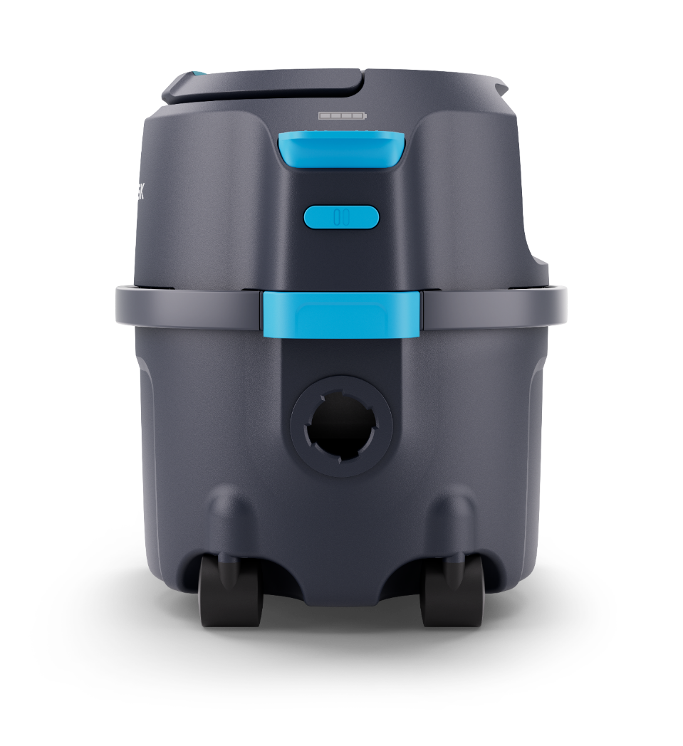
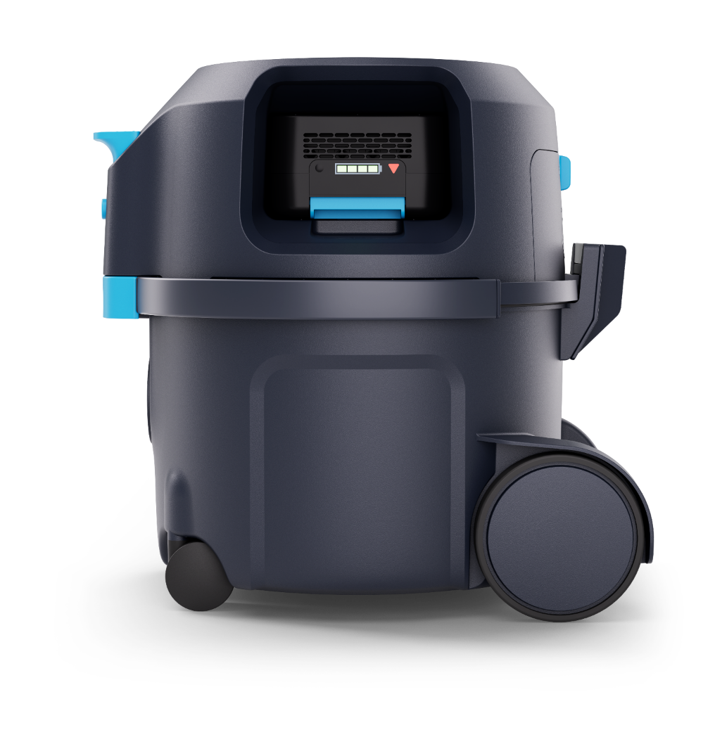
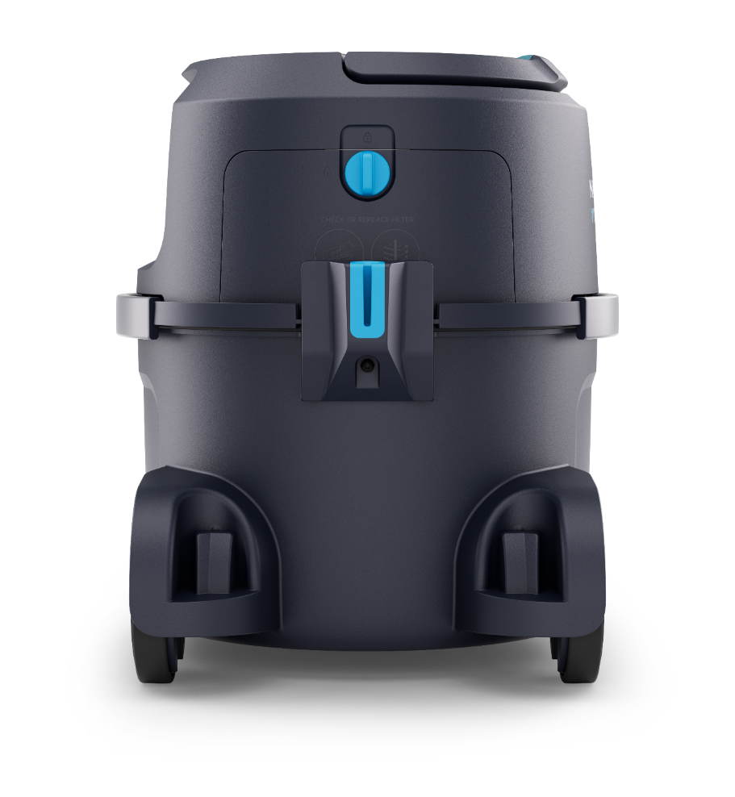
3 | Χαρακτηριστικά του VP500
Επιλεγμένες λεπτομέρειες σχεδιασμού και χαρακτηριστικά | Πολλά πανομοιότυπα με τα VP300 και VP400

Slide 16
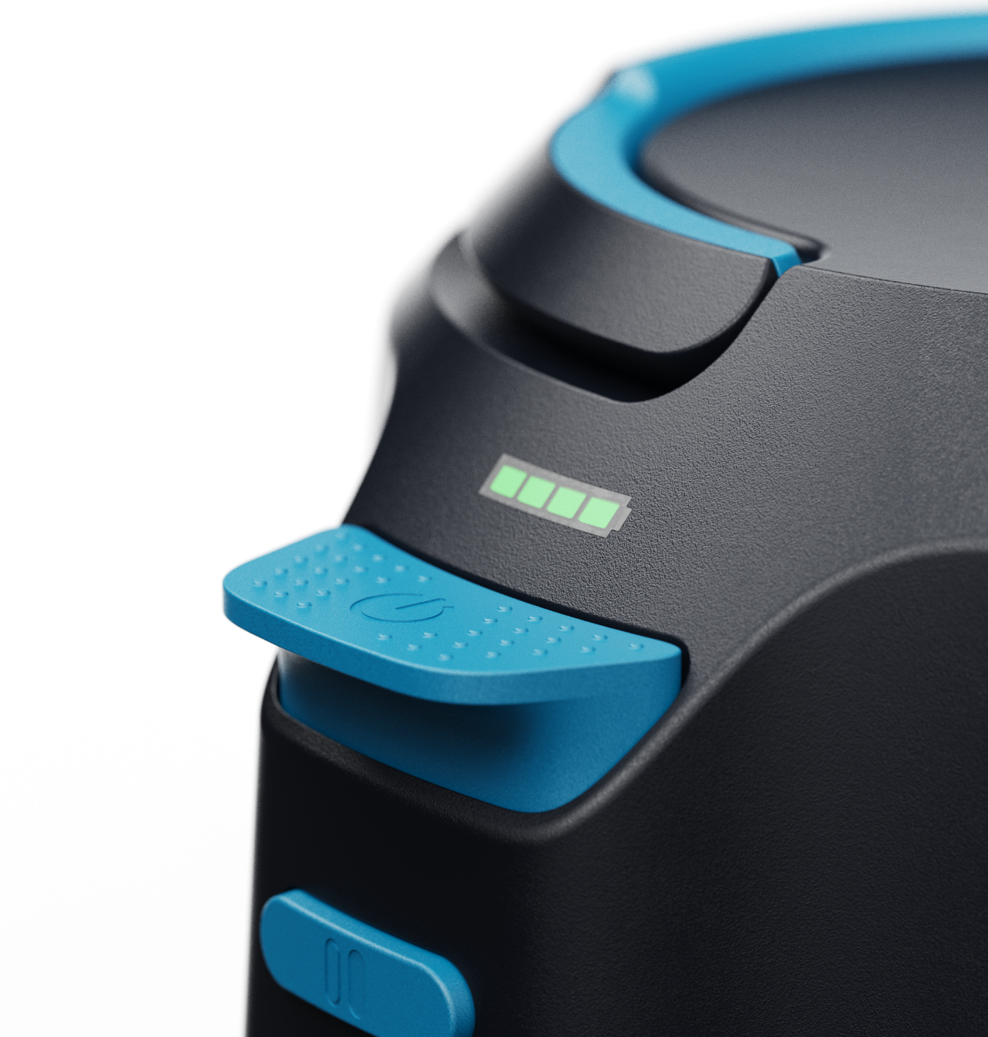
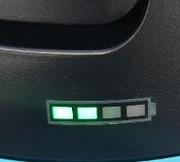
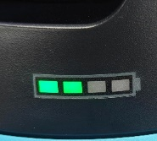
3 | Χαρακτηριστικά του VP500
Λεπτομέρειες σχεδιασμού | Βελτιωμένη διεπαφή χρήστη και ευκολία χρήσης
Μεγάλος ανθεκτικός διακόπτης ισχύος
Γρήγορη διεπαφή χρήστη
Δυνατότητα χειρισμού με το πόδι
Μειωμένη κόπωση / λιγότεροι τραυματισμοί χειριστή
LED για ζωντανή ένδειξη του επιπέδου χωρητικότητας μπαταρίας μπροστά από το μηχάνημα
Ο γρήγορος έλεγχος από τον χειριστή → εξοικονομεί χρόνο
Εν κινήσει προσαρμογή του προγράμματος καθαρισμού/βάρδιας, εάν είναι χαμηλό και χρειάζεται η μετακίνηση προς τον φορτιστή
Στάνταρ δυνατότητα διπλής ταχύτητας
Προσαρμογή στις συγκεκριμένες ανάγκες των πελατών…:
Ράμπα ποιότητας σε αλλαγή λειτουργίας ταχύτητας (και εκκίνηση - ξεκινά στην τελευταία ρύθμιση)
Χαμηλή ταχύτητα
Εκτεταμένος χρόνος λειτουργίας
(Φωτεινές πράσινες λυχνίες LED)
Υψηλή ταχύτητα
Βελτιωμένη ισχύς καθαρισμού
(Σκούρες πράσινες λυχνίες LED)

Slide 17
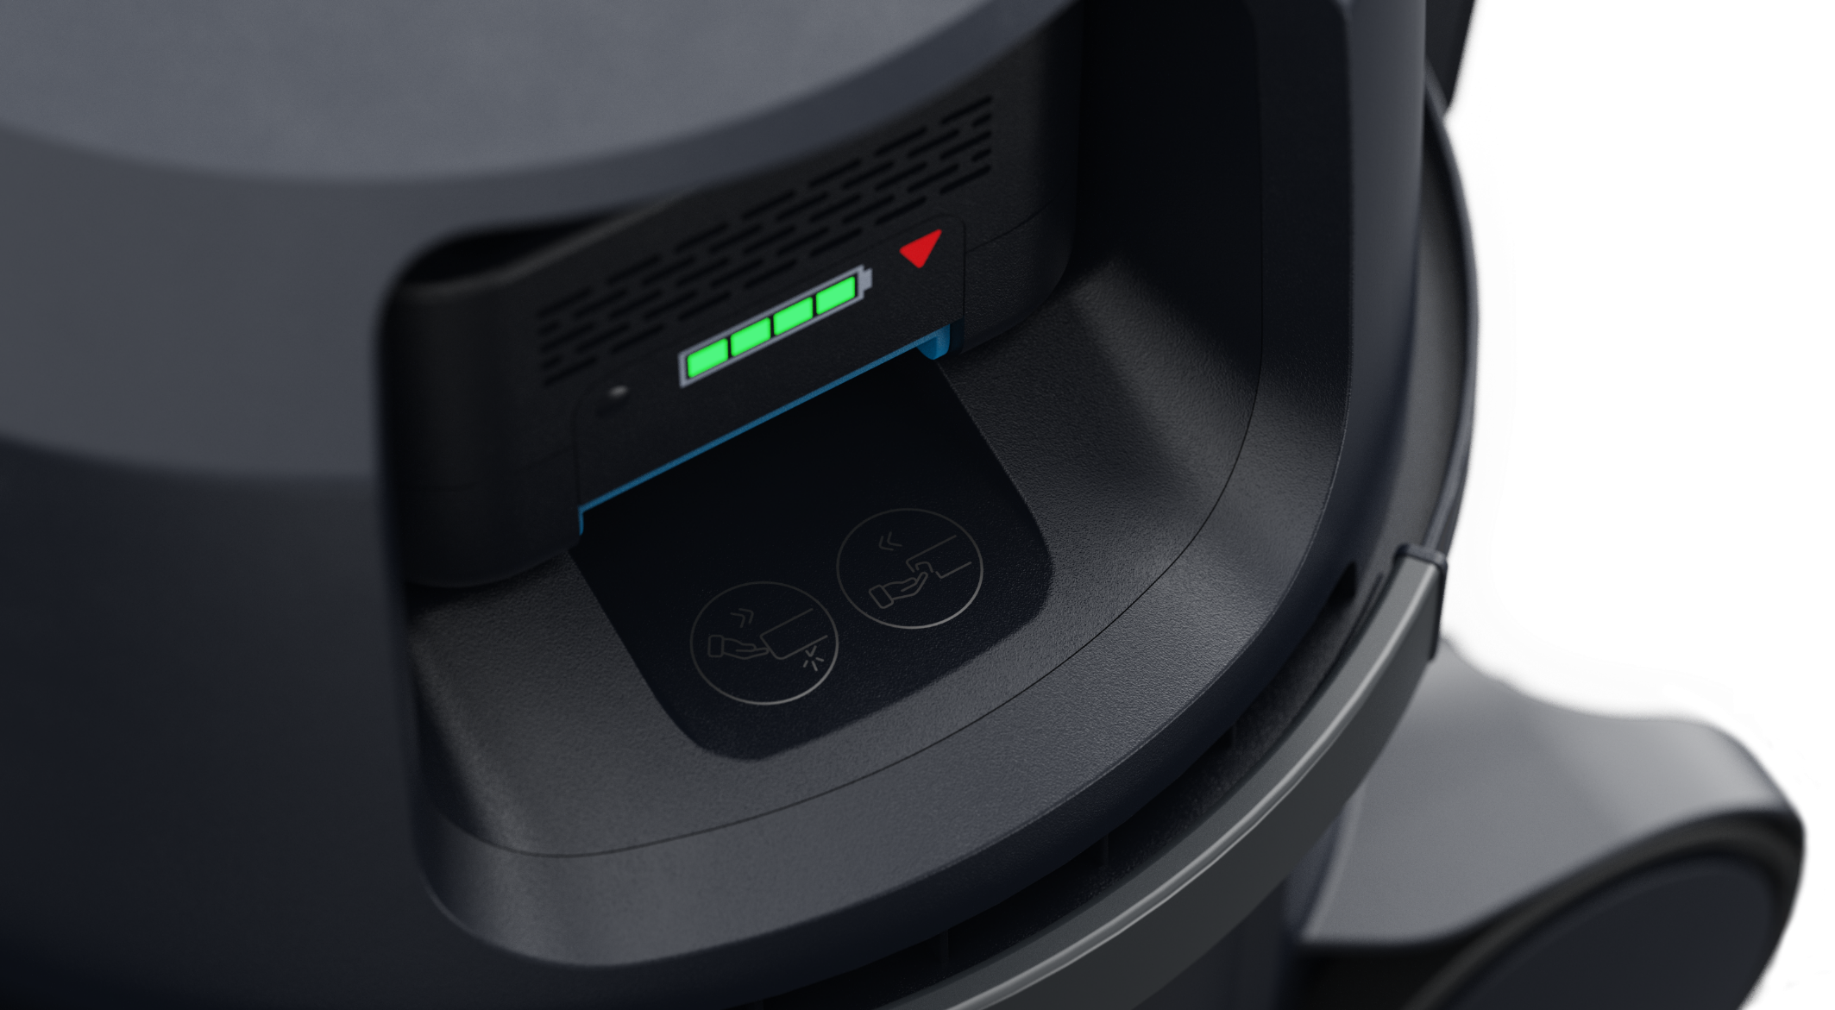
3 | Χαρακτηριστικά του VP500
Περιοχή εγκατάστασης μπαταρίας | Ο ενσωματωμένος οδηγός και η διεπαφή χρήστη μπαταρίας με χρωματική επισήμανση εξασφαλίζουν εύκολη χρήση
Περιοχή εγκατάστασης μπαταρίας
Εικονίδια οδηγιών

Slide 18
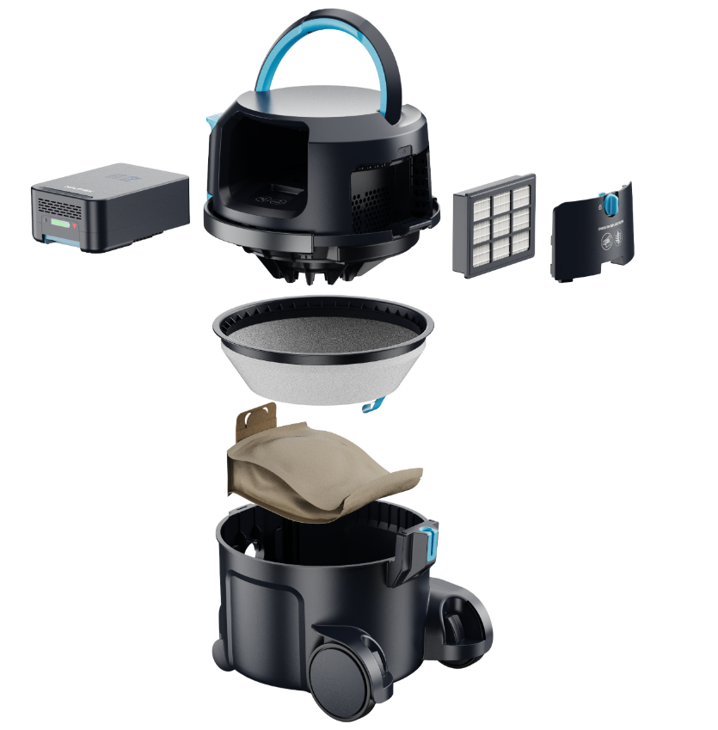
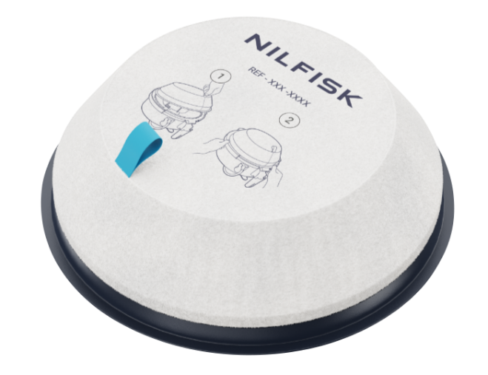
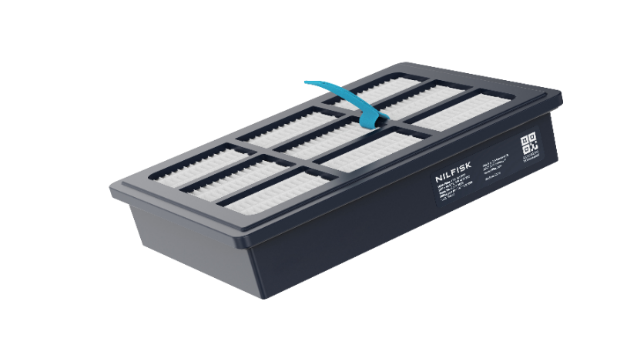
3 | Χαρακτηριστικά του VP500 - Φιλτράρισμα
Σακούλα, προφίλτρο και HEPA | Βελτιωμένη συντηρισιμότητα και χρηστικότητα
Προφίλτρο (σακούλα)
Γρήγορη και εύκολη επιθεώρηση/αλλαγή
Διεπαφή χρήστη με επισημασμένα χρωματικά σημεία αφής
PN και εικόνες/οδηγός
Άνετο Βελτιωμένη ανοχή/χρηστικότητα
Προστατεύει το μηχάνημα
Το ίδιο ισχύει στα VP300, VP400 και VP500
Φίλτρο ΗΕΡΑ
Σημείο λαβής και χρωματική επισήμανση → βελτιστοποίηση χρηστικότητας και χρόνου
Δεν χρειάζονται εργαλεία για πρόσβαση/αλλαγή
Διασφάλιση καλής και υγιεινής ποιότητας αέρα
Συγκράτηση μικρών σωματιδίων που είναι επικίνδυνα για την υγεία
HEPA 13 ή HEPA 14*,
Χρησιμοποιούνται για όλη τη σειρά της Nilfisk με κόμπακτ επαγγελματικές απορροφητικές σκούπες με δοχείο στερεών: VP300, VP400, VP500 και VP700
* Η πλειονότητα των μηχανημάτων της σειράς είναι μοντέλα με διαμόρφωση HEPA

Slide 19
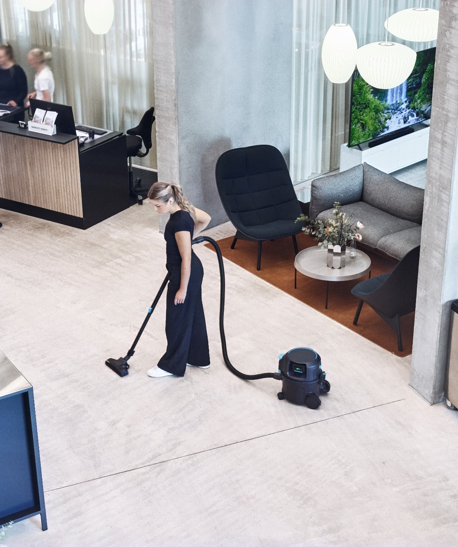
Ατζέντα
1
Υπόβαθρο και VP
2
Νέα απορροφητική σκούπα με μπαταρία
3
Κυριότερα σημεία πώλησης
4
Άλλο

Slide 20
4 | Νέα πλατφόρμα με μπαταρία
Σειρά NBP | Επεκτάσιμη ισχύς μπαταρίας σε συμπαγές μέγεθος
Combat 1
Σειρά NBP
NBP60
NBP100
ΕΜΠΙΣΤΕΥΤΙΚΕΣ ΠΛΗΡΟΦΟΡΙΕΣ ΕΤΑΙΡΕΙΑΣ

Slide 21
4 | Νέα πλατφόρμα με μπαταρία
Τεχνικές προδιαγραφές της σειράς NBP σε σύγκριση με την προηγούμενη
Τεχνικά χαρακτηριστικά | Combat 1 | NBP60 | NBP100
Ισχύς | 36V Li | 36V Li | 36V Li
Χωρητικότητα μπαταρίας | 7,8 Ah (280Wh) | 6,0 Ah (216Wh) | 10,0 Ah (360Wh)
Βάρος (kg) | 2,7 | 1,8 | 1,9
Διαστάσεις ΜxΠxΥ (mm) | 240x160x70 | 183x130x73 | 183x130x73
Φορτιστής | Ταχυφορτιστής | Ταχυφορτιστής NBC215 | Ταχυφορτιστής NBC215
73 mm / 2.87 in
Μικρότερο βάρος
Πιο συμπαγής και επεκτάσιμος σχεδιασμός
Ενισχυμένη UX και UI → λαβή στο πάνω μέρος και χρωματιστό κουμπί απελευθέρωσης
Ενισχυμένη τοποθέτηση → επεκτασιμότητα, διαφορά επιπέδων απόδοσης/τιμής
Ειδοποίηση/προειδοποιητική λυχνία LED στην μπαταρία (τρίγωνο)
183 mm / 7.20 in
130 mm /
5.11 in
Οπτικά στοιχεία NBP60 - ίδιο φυσικό αποτύπωμα (μέγεθος) και διεπαφή με το NBP100 - Περισσότερες λεπτομέρειες στη συγκεκριμένη παρουσίαση NBP

Slide 22
4 | Νέα πλατφόρμα με μπαταρία
Τεχνικές προδιαγραφές του νέου φορτιστή, NBC215
Τεχνικά χαρακτηριστικά | Ταχυφορτιστής 36V NBC215
Πλατφόρμα με μπαταρία | Σειρά 36V NBP
Ρεύμα φόρτισης | Μέγ. 5A
Τροφοδοσία ρεύματος (V/hz) | 100-240 / 50-60
Χρόνος φόρτισης (λεπτά, περίπου) NBP60 - 80% / 90% / 100% | 55 / 65 / 80
Χρόνος φόρτισης (λεπτά, περίπου) NBP100 – 80% / 90% / 100% | 90 / 100 / 130
Βάρος (kg) | 1,2
Διαστάσεις ΜxΠxΥ (mm) | 211x189x81
81 mm / 3.18 in
211 mm / 8.30 in
189 mm /
7.44 in

Slide 23
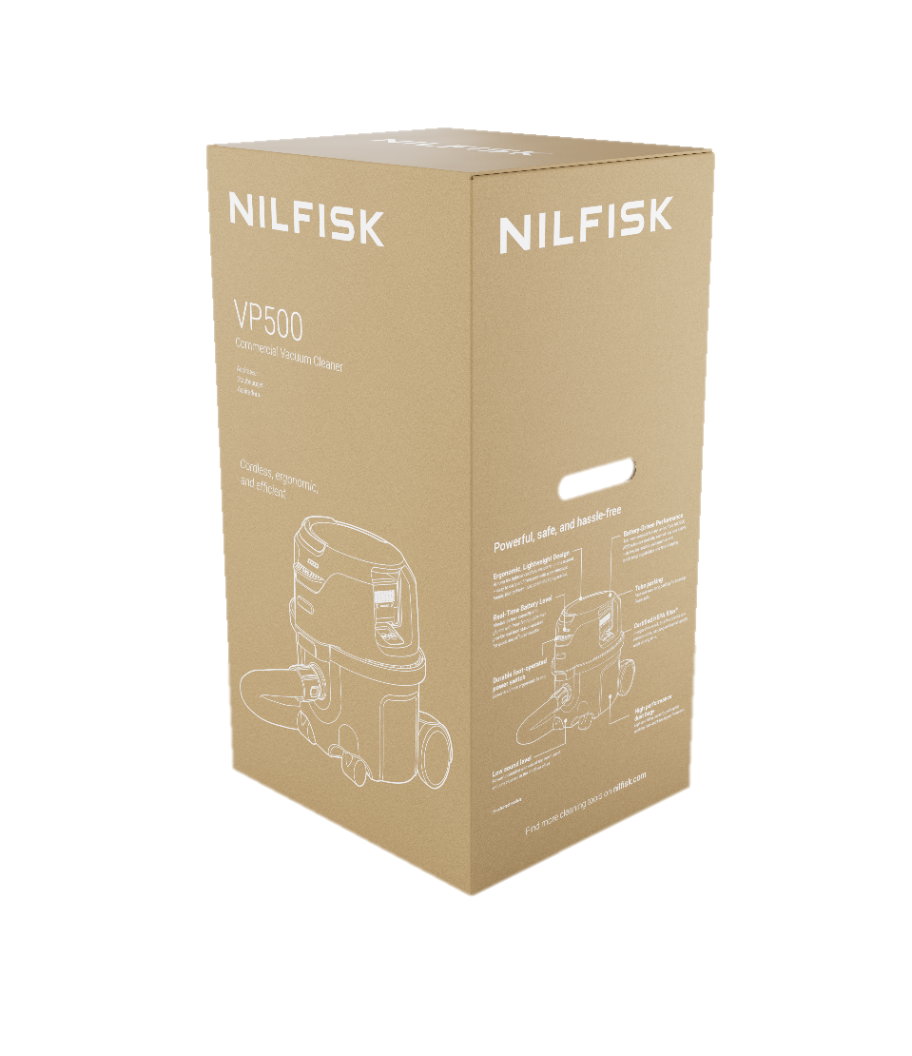
4 | Συσκευασία
Νέα βελτιωμένη σχεδίαση κουτιού μηχανήματος | Καλύτερη παρουσία στους εκθεσιακούς χώρους/αντιπροσώπους και γρήγορη προβολή των KSP
ΕΜΠΙΣΤΕΥΤΙΚΕΣ ΠΛΗΡΟΦΟΡΙΕΣ ΕΤΑΙΡΕΙΑΣ

Slide 24
Nilfisk προς αντιπροσώπους
Πακέτο για αντιπροσώπους

